Slide 1

UEL305- STAGE Soutenance orale
- Fatima Zohra BAKALI -

Slide 2

Plan de la Présentation
Introduction
Analyse du besoin
Conception et choix des outils
Travail réalisé
Démonstration
2

Slide 3
Introduction
3

Slide 4




Contexte et informations
Modalité | Durée | Lieu
Distenciel | 24 mars à 26 juin 2023 | Solu Software
Déroulement

Slide 5

Organisme d’accueil
Solu Software

Slide 6
Solu Software
Startup située à Casablanca au Maroc.
Impliquée dans le domaine du développement informatique.
Dirigée par son principal développeur M. Abdeljalil Aamoud
6

Slide 7

Analyse du besoin
7

Slide 8


Analyse du projet : diapositive 3
Critique de l’existant
Utilisation des manières traditionnelles dans la gestion des stocks et des commandes
Traçabilité imprécise du stock des médicaments
Erreurs humaines lors du passages des commandes
Complexité dans la génération manuelle des factures

Slide 9




Analyse du projet : diapositive 6
Besoins
Gérer le stock des produits en temps réel
Gérer les fournisseurs et les clients
Gérer les commandes et les achats
Gérer les factures

Slide 10



Analyse du projet : diapositive 3
Fonctionnalités principales
Gestion des utilisateurs
Gestion des clients et des fournisseurs
Gestion du stock et produit
Gestion des commandes et achats
Gestion des factures
L’application doit gérer les différents niveaux d’accès des utilisateurs
L’application doit gérer les clients et les fournisseurs, en assurant les manipulations de base
L’application doit gérer en temps réel le stock des médicaments.
L’application doit permettre de passer les commandes et les achats, de les enregistrer et de les visualiser
L’application doit permettre de visualiser les rapports des transactions passées et de les télécharger

Slide 11
Conception et choix des outils
11

Slide 12
Analyse du projet : diapositive 2
Architecture de l’application
Connexion
Achats
Commande
Accueil
voir
Modifier le mdp
Gestion des utilisateurs
Gestion du stock
Gestion des clients/fournisseurs
Gestion des commandes/achats
voir
voir
voir
voir
Modifier
Modifier
Modifier
Modifier
Supprimer
Supprimer
Supprimer
Supprimer

Slide 13
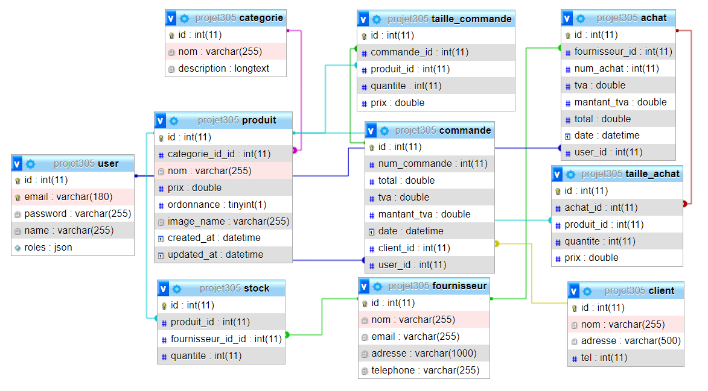
Analyse du projet : diapositive 2
Conception de la bdd

Slide 14






Analyse du projet : diapositive 2
Outils de développement
Docker
phpMyAdmin
Symfony
Bootstrap
(+sass)
GitHub
phpStorm

Slide 15
Travail réalisé
15

Slide 16

Analyse du projet : diapositive 2
Fonctionnalités développées
Gestion des utilisateurs
Gestion du stock et des produits
Réalisations
Gestion des factures
Gestion des fournisseurs et des clients
Gestion des achats
Gestion des commandes

Slide 17



Analyse du projet : diapositive 2
Avantages de l’application développée
Fonctionnelle
Facile à utilisé
Sécurisée

Slide 18

Points d’amélioration
Tableau de bord avancé
Ajout des fonctionnalités supplémentaires: Gestion des employés, des alertes et des promotions.
18

Slide 19


Démonstration
Du travail réalisé

Slide 20
Merci

